Slide 1



Programma di formazione: moduli
Eco-design e nuovi processi di produzione
Nuovi materiali e materiali bio
Coinvolgimento dei cittadini e dei consumatori
Gestione e valorizzazione dei residui

Slide 2
Comprendere controversie e conflitti

Slide 3
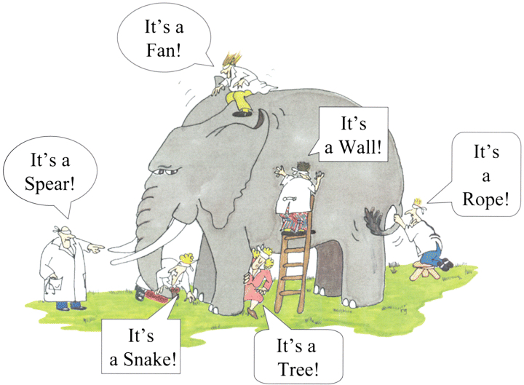
Tutti guardiamo i fenomeni da una certa prospettiva
Produrre una comprensione condivisa richiede utilizzando le conoscenze e le visioni di molte parti interessate.

Slide 4
Cause di controversia
Conflitti
  Assenza di informazione
  Disinformazione
  Diversi punti di vista su cosa è rilevante
  Diverse interpretazionidei dati
  Diverse procedure di valutazione
Conflitti relazionali
  Strong emotions
  Mispertipitons of stereotypes
  Poor or miscommunication
  Negative,repetitve behaviour
Conflitti di interesse
  Sostantivo
  Procedurale
  Psicologico
Conflitti di valore
  Valori quotidiani
  Valori terminali
  Valori di autodefinizione
Conflitti strutturali
  Come viene impostata una situazione
  Definizione dei ruoli
  Vincoli di tempo
  Geografico/fisico
  Inegualepotenza/autorità
  Controllo ineguale delle risorse
Difficile da
negoziare
Negotiable

Slide 5
Dimensioni del conflitto
Sostanza
Procedura
Relazione

Slide 6
Scelte strategiche o stili di conflitto
Alto
Alloggio
(Cedendo)
Collaborando
(Risoluzione dei problemi)
Co-operating/compromising
Preoccupazione
circa
Altri
Risultati
Evitando
(inazione o ritiro)
Competizione
(Contenzioso)
Basso
Basso
Alto
Preoccupazione per i propri risultati

Slide 7
Posizione A
Posizione B
Posizioni
Interessi e
Soluzioni
Posizioni
Posizioni
Alcun interesse
Alcun interesse
cultura
valori
vista del mondo
cultura
valori
vista del mondo
comune
interesse
soluzioni

